Slide 1
Flappy bird
Автор: Пралиев Артём

Slide 2
Цель проекта:
Разработать минималистичную и увлекательную версию игры "Flappy Bird" с 3 картами с использованием Pygame.

Slide 3
Техническое задание для проекта "Flappy Bird":
Описание проекта:
Разработать минималистичную версию игры "Flappy Bird" на Python с использованием Pygame. Игра должна включать главное меню с выбором карты и реализовывать основной игровой процесс.
Требования к реализации:
1. Главное меню:
Наличие главного меню с тремя картами (1, 2, 3).
Выбор карты с помощью мыши.
Переход в режим игры при выборе карты.
2. Игровой процесс:
Управление птицей с использованием клавиши пробел для прыжка.
Птица двигается под воздействием гравитации.
Столкновение с трубами или землей приводит к завершению игры.
Отображение счета и его увеличение при прохождении труб.
3. Графика и анимация:
Использование предоставленных изображений для птицы, труб, фона, земли.
Анимация движения птицы и труб.
4. Звук и музыка:
Звуковые эффекты для прыжка, столкновения и получения очков.
Фоновая музыка на каждой карте.

Slide 4

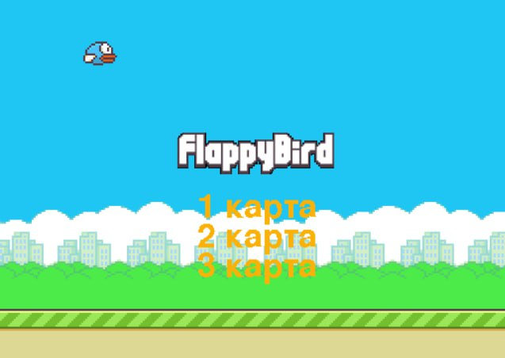
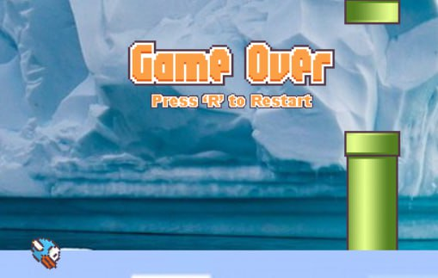
Счетчик, который увеличивается, после каждого успешного прохода птички между колоннами
Конечный экран(экран проигрыша), который представляет из себя надпись с возможностью по нажатию на клваишу R, перещапустить игру
Начальный экран, который ключает себя выбор из 3х имеющихся карт.

Slide 5
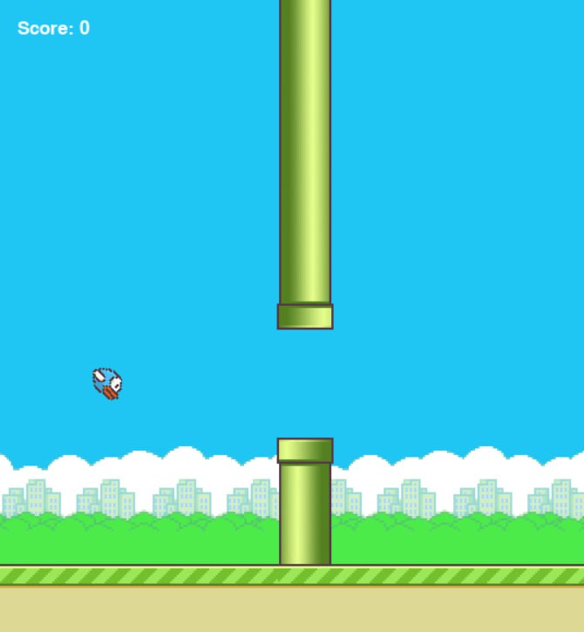
1 карта, которая представляет из себя классическую карту игры со счетчиком

Slide 6
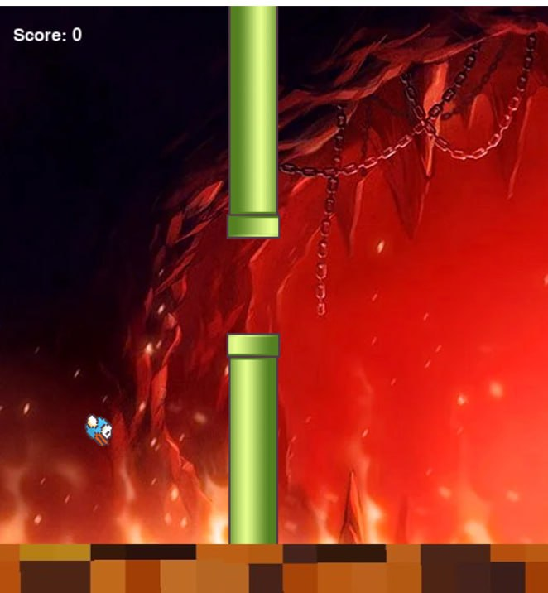
2 карта, которая уже имеет другой фон и землю, а также музыку

Slide 7
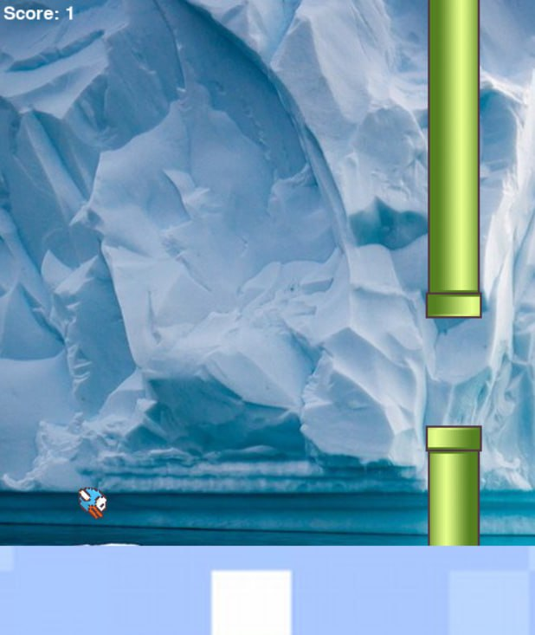
3 карта, которая уже имеет также другой фон и землю, а также музыку. Но имеет особенность, что после каждого увеличения счета, скорость увеличивается

Slide 8
Используемые библеотеки:
Pygame – основная библиотека этого проекта, на котором игра и построена
Random – для рандомного появления труб
SYS – работа с системой, выход из программы

